Slide 1
КЛАССИФИКАЦИЯ КОМПЬЮТЕРОВ ПО ФУНКЦИОНАЛЬНЫМ ВОЗМОЖНОСТЯМ

Slide 2
КОМПЬЮТЕРЫ
БОЛЬШИЕ
СУПЕРКОМПЬЮТЕРЫ
СЕРВЕРЫ
МАЛЫЕ
ПЕРСОНАЛЬНЫЕ
ПРОИЗВОДСТВЕННЫЕ
ПОРТАТИВНЫЕ

Slide 3
КЛАСС БОЛЬШИХ КОМПЬЮТЕРОВ

Slide 4
СЕРВЕРЫ
СЕРВЕР представляет собой мощный компьютер, используемый в вычислительных сетях, который обеспечивает обслуживание подключенных к нему компьютеров и выход в другие сети.
На сервере хранятся большие объемы информации, которыми пользуются другие подключенные к нему компьютеры.

Slide 5
СЕРВЕРЫ
К серверу предъявляются повышенные требования по быстродействию и надежности работы.
В нем должна быть предусмотрена возможность резервирования всей хранимой информации.

Slide 6
Файл-сервер
Сервер приложений
Архивационный
сервер
СЕРВЕР
Сервер
телеконференций
Почтовый сервер
Факс-сервер
Сервер печати

Slide 7
СУПЕРКОМПЬЮТЕРЫ
В работе используется
мультипроцессорный (многопроцессорный) принцип обработки информации Отличаются
очень высокой производительностью
Большим объемом оперативной и внешней памяти

Slide 8
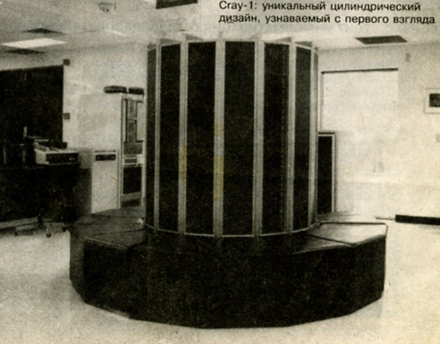
СУПЕРКОМПЬЮТЕРЫ

Slide 9
ПЕРСОНАЛЬНЫЕ КОМПЬЮТЕРЫ

Slide 10
НАЗНАЧЕНИЕ
ВЫПОЛНЕНИЕ РУТИННОЙ РАБОТЫ
поиск информации,
составление типовых форм документации,
фиксация результатов исследования,
подготовка текстов

Slide 11
ХАРАКТЕРИСТИКИ
«Дружественность» интерфейса взаимодействия человека с компьютером
Малая стоимость
Небольшие габариты
Открытость архитектуры
Большое количество программных средств для различных областей применения
Совместимость новых версий и моделей
Высокая надежность работы

Slide 12
ПОРТАТИВНЫЕ КОМПЬЮТЕРЫ

Slide 13
ПОРТАТИВНЫЙ КОМПЬЮТЕР
Название происходит от латинского “porto” – «ношу» и означает, что их несложно переносить с места на место.
Их вес колеблется в пределах от 0,2 до 6 кг. Обычно они оформлены в виде чемоданчиков или папок и, в свою очередь, делятся на несколько типов:
ноутбук
органайзер – электронная записная книжка

Slide 14
ПРОМЫШЛЕННЫЕ КОМПЬЮТЕРЫ

Slide 15
ПРОМЫШЛЕННЫЕ КОМПЬЮТЕРЫ
Предназначены для использования в производственных условиях.
Встраиваются в технологический процесс производства какой-нибудь продукции, осуществляют управление технологическими линиями и станками.

Slide 16
ПРОМЫШЛЕННЫЕ КОМПЬЮТЕРЫ
С их помощью управляют самолетами, поездами, проводят исследования и испытания новых приборов, механизмов, устройств.
К ним предъявляются повышенные требования по надежности работы, устойчивости к различным колебаниям параметров окружающей среды (температуре, вибрации, пыли и т. д.)

Slide 17
Контрольные вопросы и задания
Охарактеризуйте класс персональных компьютеров.
Приведите основные характеристики персонального компьютера.
Какие характеристики портативного компьютера являются существенными для пользователя и почему?
Что более всего влияет на цену компьютера?
Какие характеристики портативных компьютеров вы знаете?
Расскажите о назначении органайзеров и ноутбуков.
Как вы представляете себе промышленный компьютер?

